Slide 1

Application de recommandation de contenu

Slide 2
Plan
Contexte
Nos données
Les Systèmes de recommandation
Based-content
Collaborative filtering
Comparaison des deux systèmes de recommandation
Déploiement
Architecture MVP
Architecture fonctionnelle de l’application (MVP)
Architecture cible : 3 solutions
Conclusion

Slide 3
Le contexte
Problématique : Réaliser une application pour recommander 5 articles à un utilisateur
Base de données : liste d’utilisateurs avec les articles cliqués pendant des sessions, une liste d’articles avec des informations sur ces derniers comme la catégorie et une matrice d’incorporation de contenu des articles
Utilisation de deux techniques de systèmes de recommandation :
Based-content : établir le lien entre les articles pour trouver les articles qui correspondent aux utilisateurs.
Collaborative filtering : prédire les goûts des utilisateurs avec des modèles
322 897
utilisateurs
364 047
articles

Slide 4
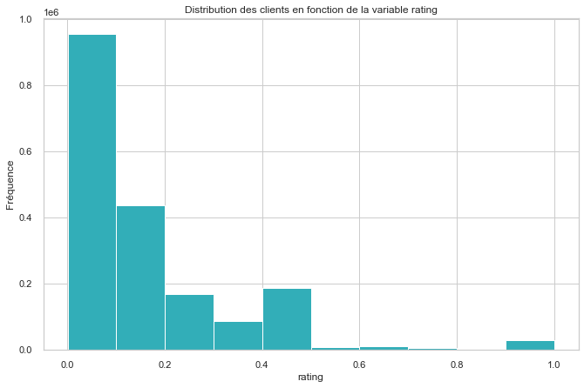
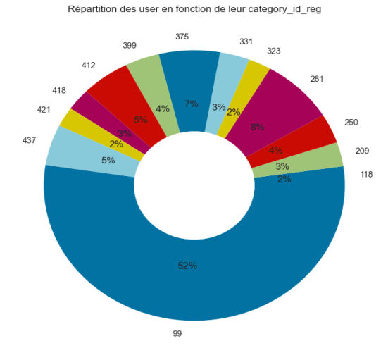
Nos données
Aucun doublon
Aucune données manquantes
Aucune données extrêmes
Création de variables:
Rating : taux de clicks par catégorie et par utilisateur
Total de clicks

Slide 5
Système de recommandation : based content
Calcul du cosinus de similarité entre le vecteur de l’utilisateur et tous les articles non cliqués
Embedding + ACP : réduction des dimensions
Sélection du top 5 en fonction du cosinus de similarité
Prédictions
Récupération des articles cliqués par l’utilisateur

Slide 6
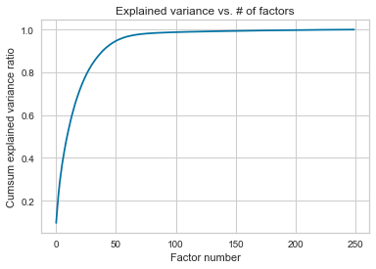
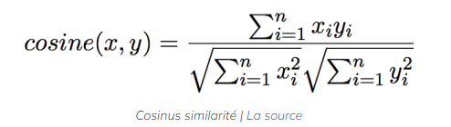
Système de recommandation : based content
Réalisation d’une ACP :
Réduire les dimensions
Nous décidons de conserver 80% de la variance expliquée pour que les calculs dans Azure soit plus léger.
Calcul du cosinus entre deux vecteurs les articles non cliqués total et les articles cliqués par l’utilisateur:
calcul du produit scalaire des deux vecteurs
et le diviser par le produit des normes des deux vecteurs

Slide 7
Système de recommandation : Collaborative filtering
Comparaison et choix d’un modèle
Calcul d’un taux de clique par catégorie pour chaque utilisateur
Calcul des probabilités pour chaque article non vu par l’utilisateur.
Prédictions
Créer un pipeline pour trouver le meilleur modèle et prédire les préférences des utilisateurs
Sélection du top 5 en fonction des prédictions

Slide 8
Système de recommandation : collaborative filtering
Pour chaque algorithme:
Cross validation de 5 folds
Calcul des métriques : RMSE (écart quadratique moyen) et du temps de traitement
Utilisation de GridSearchCV pour trouver les meilleurs hyperparamètres
Comparaison de SVD et NMF :
SVD : une technique de factorisation matricielle, le but est d’extraire les caractéristiques et la corrélation de la matrice utilisateur-élément.
NMF :Très similaire à SVD mais cette technique est basée sur la non négativité de la matrice de factorisation.
➔Recherche de deux matrices pour approximer la matrice d’origine sans élément négatif

Slide 9


Système de recommandation : collaborative filtering
SVD :
La factorisation matricielle est effectuée sur la matrice des notes utilisateur-élément
➔ recherche de 2 matrices dont le produit est la matrice d'origine.
2) Chaque élément peut être représenté par un vecteur ' qi '. De même, chaque utilisateur peut être représenté par un vecteur ` pu ` tel que le produit scalaire de ces 2 vecteurs soit la note attendue
‘qi’ et ‘pu’ peuvent être trouvés tel que la différence d'erreur carrée entre leur produit scalaire et la note connue dans la matrice d'éléments utilisateur soit minimale.
Une régularisation est ajouté pour éviter le surajustement et un biais pour réduire l'erreur entre la valeur prédite et la valeur réelle, l'algorithme utilise certaines caractéristiques de l'ensemble de données. Ainsi, nous minimisons l’équation suivante :

Slide 10
Système de recommandation : collaborative filtering
Algo. | test_rmse | fit_time | test_time
SVD | 0.82 | 157.57 | 3.6
NMF | 0.82 | 184.62 | 2.94
Choix de SVD, meilleur compromis

Slide 11
Comparaison des systèmes de recommandation
 | Avantages | Inconvénients
Based-content | Rapide à mettre en œuvre Adapté aux petits volumes de données | Matrice résultat peut être très importante et provoquer d’important problème de mémoire
Collaborative filtering | Adapté aux volumes important de données Plus précis si nous avons le taux de préférence des utilisateurs | Plus long à mettre en œuvre : recherche du meilleur algorithme Calcul assez long et lourd
Chaque système de recommandation a ses avantages et ses inconvénients
Cependant, nous ne détenons pas de note pour chaque article lu par l’utilisateur.
Le système de recommandation basé sur le contenu sera donc un choix plus adapté au vu de nos données disponibles.

Slide 12
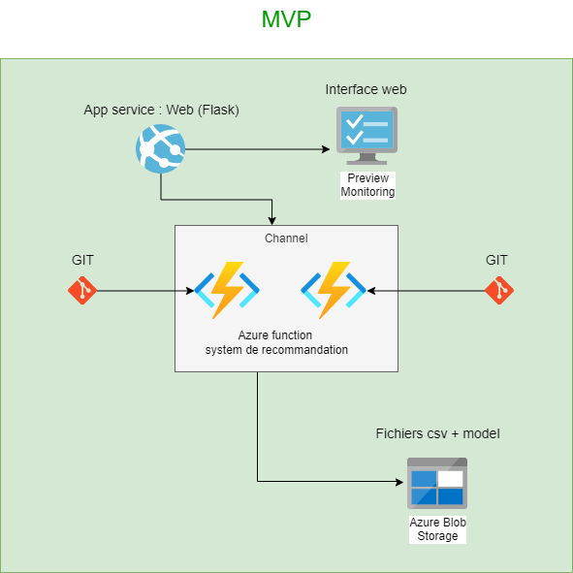
Architecture MVP de l’application
Système de recommandation : based content et collaborative filtering au choix

Slide 13
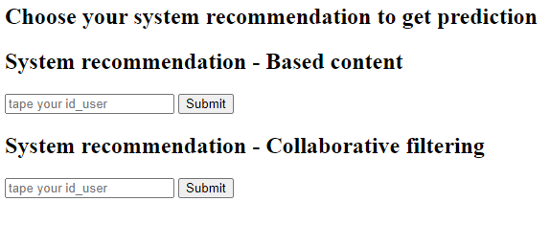
Architecture fonctionnelle de l’application
Qu’est ce qu’une azure fonction serverless ?
Azure Functions est une solution sans serveur permet d'écrire
moins de code, de maintenir moins d'infrastructure et de réduire
les coûts. Il n’y a pas de déploiement et de maintenance de serveurs. L'infrastructure cloud fournit toutes les ressources à jour nécessaires pour faire fonctionner les applications
Notre application :
Choix du système de recommandation
Envoie de l’id utilisateur à l’azure fonction
correspondante (selon le système de
Recommandation)
L’azure fonction renvoie le résultat
à l’application
La page web affiche le résultat obtenu

Slide 14
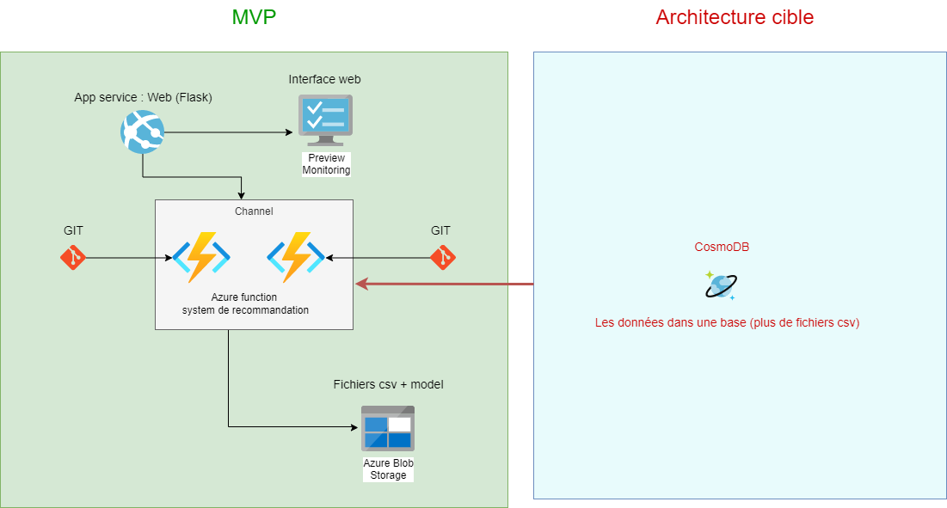
Architecture Cible : 3 solutions
1 : Basé sur le contenu
Système de recommandation : based content
L’architecture cible intègrera les données dans une base de données CosmosDb qui pourra
directement être interroger par l’Azure fonction. L’ajout d’utilisateur ne sera
donc pas un problème

Slide 15
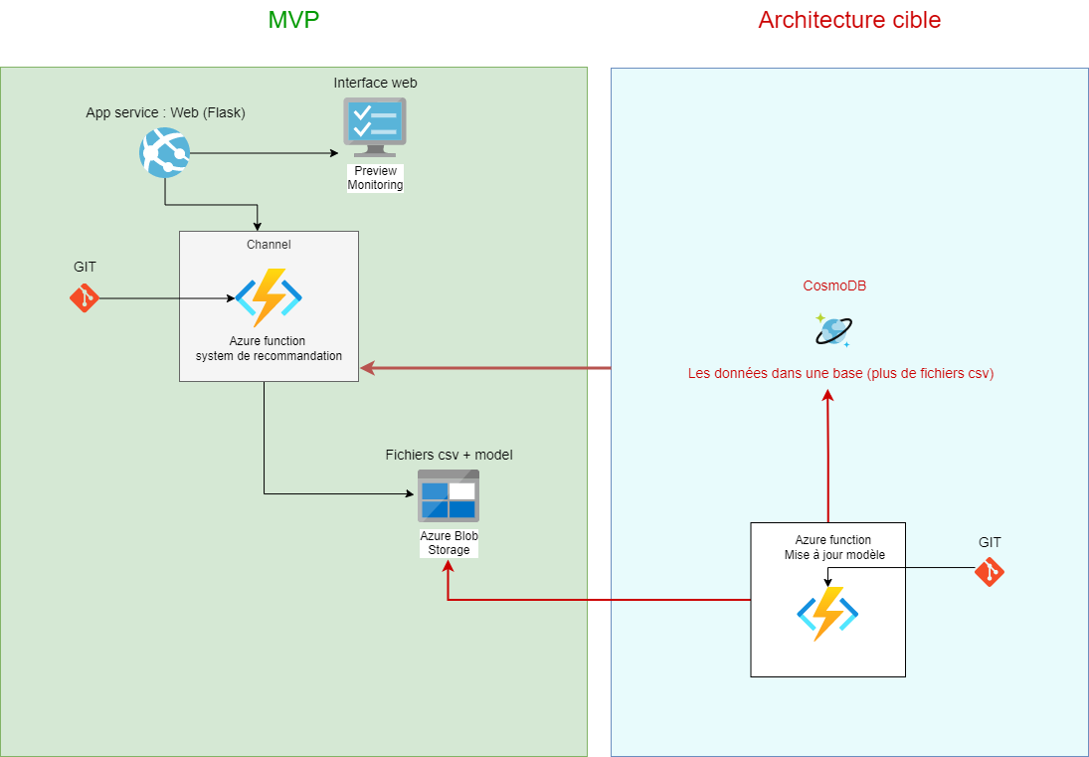
Architecture Cible : 3 solutions
2 : Collaborative filtering
Système de recommandation : collaborative fitering
L’architecture cible intégrera :
- Les données dans une base de données CosmosDb qui pourra directement être interroger par l’Azure fonction.
L’ajout d’utilisateur ne sera donc pas un problème
- une autre azure fonction pour mettre à jour le modèle

Slide 16
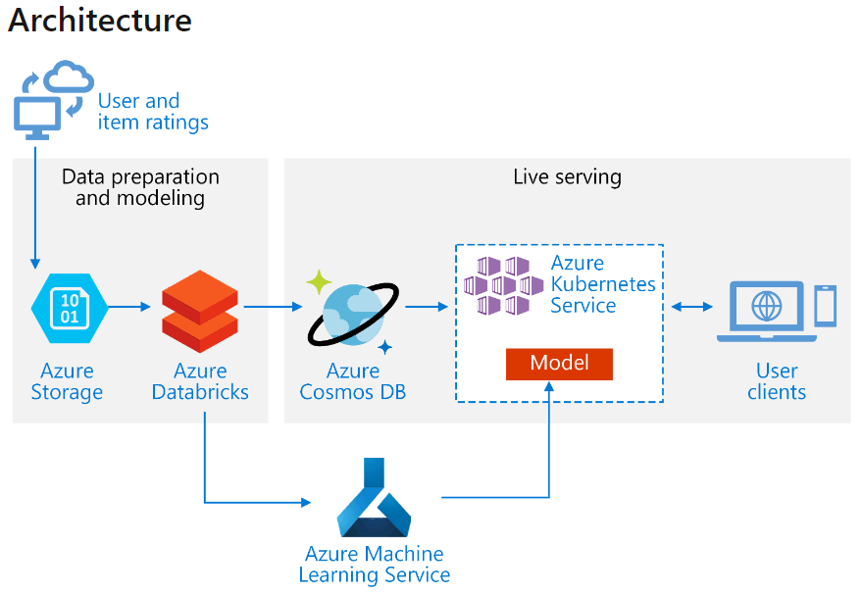
Architecture Cible : 3 solutions
3 : recommandé par Microsoft
Cette architecture réalisée par Azure : entraînement et
déploiement d’une API en temps réel
Suivre les comportements des utilisateurs
Architecture de référence par Microsoft sur Azure
Source : https://learn.microsoft.com/fr-fr/azure/architecture/reference-architectures/ai/real-time-recommendation

Slide 17
Architecture Cible : 3 solutions
3 : recommandé par Microsoft
Cette architecture réalisée par Azure : entraînement et
déploiement d’une API en temps réel
Suivre les comportements des utilisateurs
Charger les données dans Azure DataBricks
Architecture de référence par Microsoft sur Azure
Source : https://learn.microsoft.com/fr-fr/azure/architecture/reference-architectures/ai/real-time-recommendation

Slide 18
Architecture Cible : 3 solutions
3 : recommandé par Microsoft
Cette architecture réalisée par Azure : entraînement et
déploiement d’une API en temps réel
Suivre les comportements des utilisateurs
Charger les données dans Azure DataBricks
Préparer les données et les diviser en jeux d’entraînement et de test pour entraîner le modèle
Architecture de référence par Microsoft sur Azure
Source : https://learn.microsoft.com/fr-fr/azure/architecture/reference-architectures/ai/real-time-recommendation

Slide 19
Architecture Cible : 3 solutions
3 : recommandé par Microsoft
Cette architecture réalisée par Azure : entraînement et
déploiement d’une API en temps réel
Suivre les comportements des utilisateurs
Charger les données dans Azure DataBricks
Préparer les données et les diviser en jeux d’entraînement et de test pour entraîner le modèle
Adapter le modèle spark collaborative filtering
Architecture de référence par Microsoft sur Azure
Source : https://learn.microsoft.com/fr-fr/azure/architecture/reference-architectures/ai/real-time-recommendation

Slide 20
Architecture Cible : 3 solutions
3 : recommandé par Microsoft
Cette architecture réalisée par Azure : entraînement et
déploiement d’une API en temps réel
Suivre les comportements des utilisateurs
Charger les données dans Azure DataBricks
Préparer les données et les diviser en jeux d’entraînement et de test pour entraîner le modèle
Adapter le modèle spark collaborative filtering
Évaluer la qualité du modèle à l’aide de métriques
Architecture de référence par Microsoft sur Azure
Source : https://learn.microsoft.com/fr-fr/azure/architecture/reference-architectures/ai/real-time-recommendation

Slide 21
Architecture Cible : 3 solutions
3 : recommandé par Microsoft
Cette architecture réalisée par Azure : entraînement et
déploiement d’une API en temps réel
Suivre les comportements des utilisateurs
Charger les données dans Azure DataBricks
Préparer les données et les diviser en jeux d’entraînement et de test pour entraîner le modèle
Adapter le modèle spark collaborative filtering
Évaluer la qualité du modèle à l’aide de métriques
Calculer les 5 meilleures recommandations par utilisateur et les stocker en tant que cache dans Azure Cosmos DB.
Architecture de référence par Microsoft sur Azure
Source : https://learn.microsoft.com/fr-fr/azure/architecture/reference-architectures/ai/real-time-recommendation

Slide 22
Architecture Cible : 3 solutions
3 : recommandé par Microsoft
Cette architecture réalisée par Azure : entraînement et
déploiement d’une API en temps réel
Suivre les comportements des utilisateurs
Charger les données dans Azure DataBricks
Préparer les données et les diviser en jeux d’entraînement et de test pour entraîner le modèle
Adapter le modèle spark collaborative filtering
Évaluer la qualité du modèle à l’aide de métriques
Calculer les 5 meilleures recommandations par utilisateur et les stocker en tant que cache dans Azure Cosmos DB.
Déployer un service API sur AKS à l’aide des Azure Machine Learning pour conteneuriser et déployer l’API.
Architecture de référence par Microsoft sur Azure
Source : https://learn.microsoft.com/fr-fr/azure/architecture/reference-architectures/ai/real-time-recommendation

Slide 23
Architecture Cible : 3 solutions
3 : recommandé par Microsoft
Cette architecture réalisée par Azure : entraînement et
déploiement d’une API en temps réel
Suivre les comportements des utilisateurs
Charger les données dans Azure DataBricks
Préparer les données et les diviser en jeux d’entraînement et de test pour entraîner le modèle
Adapter le modèle spark collaborative filtering
Évaluer la qualité du modèle à l’aide de métriques
Calculer les 5 meilleures recommandations par utilisateur et les stocker en tant que cache dans Azure Cosmos DB.
Déployer un service API sur AKS à l’aide des Azure Machine Learning pour conteneuriser et déployer l’API.
Lorsque le service back-end reçoit une demande d’un
utilisateur, appeler l’API de recommandation hébergée dans AKS pour obtenir les 5 meilleures recommandations et les afficher à l’utilisateur.
Architecture de référence par Microsoft sur Azure
Source : https://learn.microsoft.com/fr-fr/azure/architecture/reference-architectures/ai/real-time-recommendation

Slide 24
Architecture Cible : 3 solutions
3 : recommandé par Microsoft
Cette architecture réalisée par Azure : entraînement et
déploiement d’une API en temps réel
Suivre les comportements des utilisateurs
Charger les données dans Azure DataBricks
Préparer les données et les diviser en jeux d’entraînement et de test pour entraîner le modèle
Adapter le modèle spark collaborative filtering
Évaluer la qualité du modèle à l’aide de métriques
Calculer les 5 meilleures recommandations par utilisateur et les stocker en tant que cache dans Azure Cosmos DB.
Déployer un service API sur AKS à l’aide des Azure Machine Learning pour conteneuriser et déployer l’API.
Lorsque le service back-end reçoit une demande d’un
utilisateur, appeler l’API de recommandation hébergée dans AKS pour obtenir les 5 meilleures recommandations et les afficher à l’utilisateur.
Architecture de référence par Microsoft sur Azure
Source : https://learn.microsoft.com/fr-fr/azure/architecture/reference-architectures/ai/real-time-recommendation
➔ Choix : première architecture moins coûteuse, plus adaptée à notre problématique et nos données

Slide 25
Conclusion
Nous avons pu découvrir deux types de système de recommandation. Et nous avons vu que le plus adapté à notre problématique et à nos données était celui basé sur le contenu.
Nous avons pu trouver une architecture qui correspond parfaitement à notre système en terme d’optimisation et de coût.
Pour aller plus loin
➔ Ajouter une donnée : une note par livre lu. Ainsi nous pourrions trouver un modèle vraiment adapter aux données.

